Slide 1
Gedragsproblemen en stoornissen
Les 1

Slide 2
Lesweek 1
Uitleg vak, beoordeling
Theorie thema 6: gedragsproblematiek
6.1 Geestelijke gezondheid
6.2 Afwijkend gedrag
6.5 Beoordelen afwijkend gedrag

Slide 3
Beoordeling en planning
De beoordeling is op basis van presentie en inzet en beoordeling eindopdracht
De planning:
Les 1=Theoretische les in week 47
Les 2= Theoretische les in week 48
Les 3= Theoretische les in week 49
Les 4= Theoretische les in week 50
Les 5= Theoretische les in week 51
Les 6= Twee groepen uitvoering eindopdracht week 2
Week 3 is les vrij ivm examens
Les 7= twee groepen uitvoering eindopdracht week 4
Les 8= twee groepen uitvoering eindopdracht week 5

Slide 4
DE Eindopdracht
Zes groepen gaan een ‘les’ voorbereiden en geven over een stoornis of gedragsprobleem
Met je groepje verzamel je interessante informatie over een gedragsprobleem of stoornis
Je gaat deze informatie aan de rest van de klas overbrengen
Zorg dat je goede informatie hebt, verschillende mediums gebruikt en dat je klasgenoten positieve feedback geven.
Deze les duurt minimaal 30 maximaal 40 minuten

Slide 5
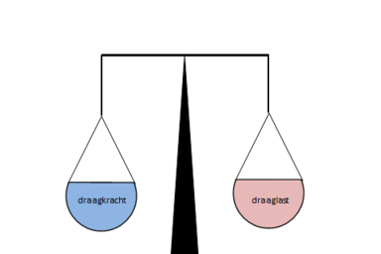
6.1 Factoren die van invloed zijn op de geestelijke gezondheid
Notes:
Factoren zijn : Stress, erfelijke aanleg, voeding, traumatische ervaringen en invloed vanuit de directe omgeving

Slide 6
Maak je eigen weegschaal
Draaglast: verplichtingen zoals je werk, vrije tijd, gezin, levensgebeurtenissen
Draagkracht: alles wat je energie geeft zoals vrienden, sporten, materiele dingen, structuur
Notes:
Alle studenten maken hun eigen weegschaal. Laat vijf studenten hun weegschaal klassikaal vertellen

Slide 7
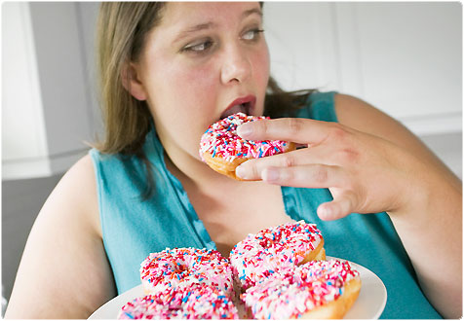
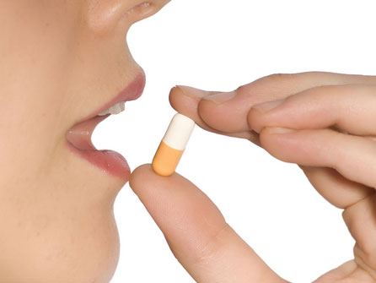
6.1.1 Coping
Iedereen gaat op z’n eigen manier met stress om.
Probleemgerichte coping= actief aanpakken van je probleem en op het inwinnen van informatie hierover
Emotiegerichte coping= de manier waarop jij emoties uit. Voorbeelden van ongewenste coping:
Notes:
Vertel dat Coping een reactie is op stress. Bekijk het filmpje onder coping. Daarna uitleg geven en vragen naar herkenning en eigen ervaringen

Slide 8
Voorbeelden copingmechanismen
actief handelen: het aanpakken van het probleem en het oplossen
passief blijven: het probleem ontkennen of vermijden
sociale steun zoeken: samen met anderen het probleem proberen op te lossen
depressief gedrag: gevoelens van uitzichtloosheid ontwikkelen, piekeren, zichzelf de schuld geven
geruststellende gedachten hebben: geloven dat het probleem wel opgelost geraakt of dat het wel goed komt
gevoelens uitdrukken: spanning, frustratie en agressie er uit gooien, wat komt opborrelen maar laten opborrelen
palliatief reageren: zich richten op andere dingen buiten het probleem zelf, zoals bijvoorbeeld verslaving

Slide 9
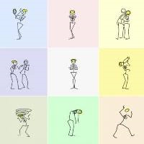
Wat is jouw copingstijl?
Doe individueel de test, daarna klassikaal bespreken
Notes:
De test zit onder de link; Wat is jouw copingstijl? Print deze test uit e n laat studenten dit maken? Daarna klassikaal bespreken. Klopt de uitkomst?

Slide 10
Stelling:
‘Anders zijn is nog geen psychische stoornis!’
Notes:
Ga met de klas in gesprek; wanneer spreken we van een stoornis of van een diagnose? Zijn we niet allemaal afwijkend?
Zijn er in de klas mensen met een stoornis of diagnose? Wat hebben ze dan? Wat zijn hun ervaringen?

Slide 11
6.2 Afwijkend gedrag
Afwijkend gedrag= gedrag dat in strijd is met de algemeen geaccepteerde normen.
Oorzaken kunnen zijn:
Hersenaandoeningen
Omgevingsfactoren
Combinatie van beide
Notes:
Theorie uitleg geven

Slide 12
Opdracht in groepjes
Wat is normaal gedrag en wat is afwijkend gedrag?
Maak twee lijstjes
In groepen van 4 personen
Daarna met de klas de verschillen bespreken.
Uit: opdracht 2 bij thema 6
Gedragsproblematiek
10 min

Slide 13
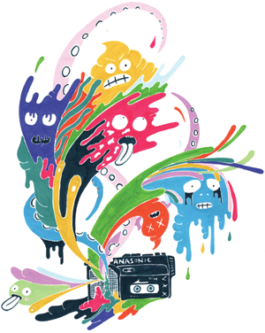
6.2.1 Culturele aspecten
In hoeverre gedrag afwijkend is, wordt voor een groot gedeelte bepaald door de cultuur waarin je opgroeit.

Slide 14
6.5 Beoordelen afwijkend gedrag
6.5.1 Klinisch interview (vragen stellen)
6.5.2 Psychologische tests
6.5.3 Neurologische beoordelingen
6.5.4 Scan met radioactieve stof
6.5.5 Andere soorten scans

Slide 15
Psychologische tests
Intelligentietest:
WAIS-III (Wechsler Adult Intelligence Scale III)
Persoonlijkheidstest:
MMPI (Minnesota Multiphasic Personality Inventory-test)

Slide 16
Groepen maken voor eindopdracht
Er worden zes groepen gemaakt
De groepen mogen zelf de samenwerking invullen als iedereen van de groep maar tevreden is over resultaat en samenwerking
Zijn er studenten die over hun eigen ervaringen/stoornis willen vertellen?
Komende week rustig na gaan denken over een onderwerp
Volgende week maken we afspraken over wie welk onderwerp doet
Bij les 6 (week 2) hebben alle groepjes hun les/presentatie af
Tijdens de komende lessen is er tijd om aan het product te werken
Notes:
In week les wordt er geloot welk groepje gaat presenteren

Slide 17
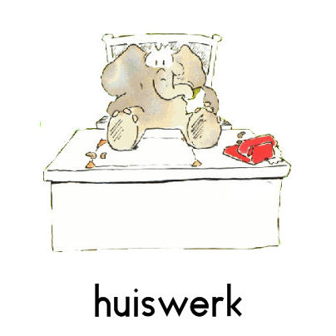
Huiswerk voor volgende week:
Doorlezen thema 6:
6.1 t/m 6.5
Blz. 131 t/m 142.

